Slide 1
Презентация к уроку – викторине «В мире животных» в 5 классе
Выполнила: Домоводова Елена Владимировна – учитель математики МБОУ «СОШ № **с углублённым изучением предметов естественнонаучного профиля
г.Владивосток»

Slide 2
2015 год - год экологии.
Бережливое отношение
к природе должно
быть ежедневным.

Slide 3
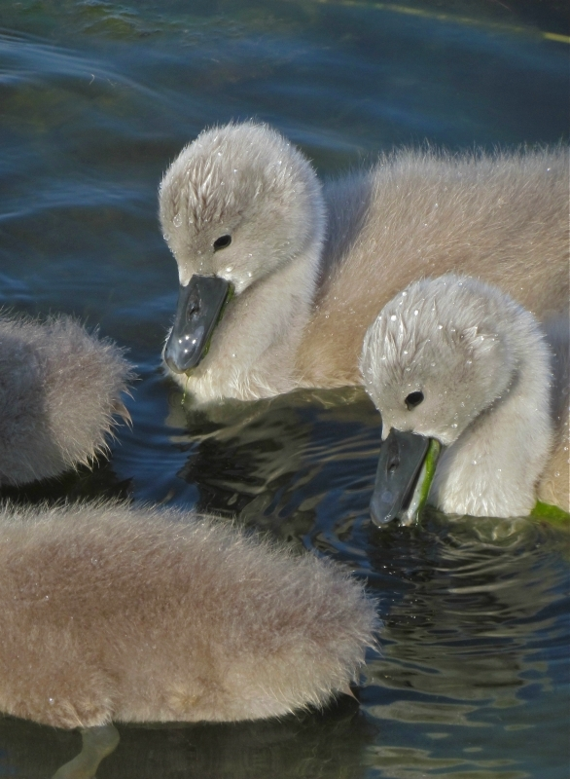
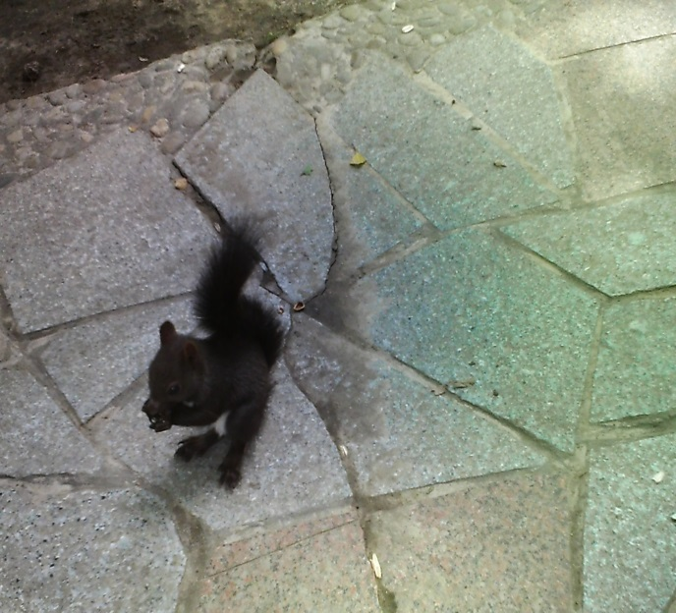
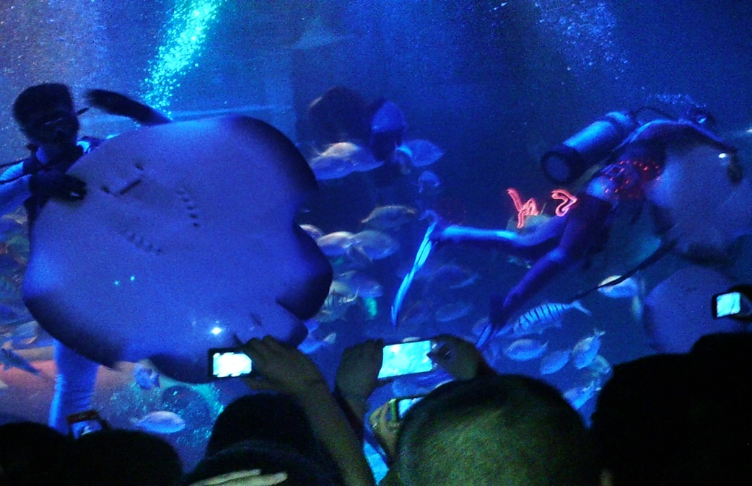
Разнообразный мир природы
Notes:
Вступительное слово учителя слайды 2-4.

Slide 4
Notes:
На этом уроке вы узнаете о животном, которое занесено в Красную книгу, и ответите на вопрос : « В результате чего оно на грани исчезновения?»

Slide 5
Выполни задания
Задание № 1 (общее)
Вычислите, используя свойства действий с натуральными числами: 42 + 61 + 28 + 39 + 30 =
Задание №2 (общее)
Вычислите, выбрав удобный порядок действий: 4 ∙ 9 ∙ 5 ∙ 2 ∙ 25=
? Какие свойства арифметических действий использовали?
Ответы к заданиям.
№1. 200
№ 2. 9000
Notes:
Класс разделен учителем на 6 команд, каждой команде присвоен цвет: красный, оранжевый, желтый, зеленый, голубой, синий, после выполнения общих заданий.

Slide 6
Задание №3. Для команд:
1 – Известно, что x + y = 10, найдите значение выражения 2x + 2y.
2 – Известно, что a + b = 5, найдите значение выражения 4a + 4b.
3 – Известно, что m + n = 4, найдите значение выражения 5m + 5n.
4 – Известно, что p + k = 2, найдите значение выражения 10p + 10k.
5 – Известно, что c + d = 10, найдите значение выражения 2c + 2d.
6 – Известно, что b + c = 1, найдите значение выражения 20b + 20c.
№ 3. 20
Notes:
Выполняют задания одного типа, данные для каждой из команд,

Slide 7
Задание № 4. Для команд: Решите задачу. В двух аквариумах
1 – 205 л воды. В одном из них на 35 л больше.
2 – 150 л воды. В одном из них на 20 л больше.
3 – 320 л воды. В одном из них на 16 л больше.
4 – 205 л воды. В одном из них на 35 л меньше.
5 – 150 л воды. В одном из них на 20 л меньше.
6 – 320 л воды. В одном из них на 16 л меньше.
Сколько воды в каждом аквариуме?
Задание № 5. Для команд: Решите задачу. Чёрный стриж развивает скорость до 150 км\ час.
1 – а скворец - до 70 км\час
2 – а дикий гусь - до 90 км\час
3 – а кулик - до 90 км\час
4 – а чиж - до 55 км\час
5 – а серый журавль - до 50 км\час
6 - а грач- до 65 км\час
Какое расстояние будет между птицами через 2 часа, если они полетят с одного дерева в противоположных направлениях ?
Notes:
Выполняют задания, учащийся, который выполнил быстрее других просматривает решения, может сделать подсказку.

Slide 8
№ 4. 1 -85л, 120 л.
2 - 85 л, 65 л.
3 - 152 л, 68 л.
4 - 85 л, 120 л.
5 - 85 л, 65 л.
6 - 152 л, 68 л.
№5.
1 – 440 км.
2 – 480 км.
3 – 480 км.
4 – 410 км.
5 – 400 км.
6 – 430 км.
Notes:
Ответы проверяем по заданиям №3-5

Slide 9
Задание № 6. Для команд: Решите задачу. Общая скорость движения гепарда и тигра 160 км\час.
1, 3, 5 – если скорость гепарда на 60 км\час больше скорости тигра
2, 4, 6 – если скорость тигра меньше скорости гепарда на 60 км\час
Найдите скорость движения каждого ?
Ответы к №6.
1, 3, 5 – 110 км\час и 50 км\час
2, 3, 4 – 110 км\ час и 50 км\час
Notes:
Решают задачу №6(два варианта условия), сверяют ответы. Записывают ответы всех решенных заданий в одну строку.

Slide 10
Задание № 7.
В мировой добыче моллюсков «бабочки океана» занимают 3 место после устриц и мидий. Их искусственно выращивают специальных хозяйствах. Какое название у этих «бабочек океана» - реши пример и узнай.
1 – 83 ∙ 17 + 27 ∙ 17 =
2 – 11∙ 98 + 72 ∙ 11 =
3 – 17 ∙ 79 + 31 ∙ 17 =
4 - 93 ∙ 11 + 11∙ 77 =
5 – 64 ∙ 17 + 46 ∙ 17 =
6 – 11 ∙ 87 + 83 ∙ 11 =
Ответ к № 7.
1870.
Notes:
Решают последнее задание №7, чтобы узнать название моллюска.

Slide 11
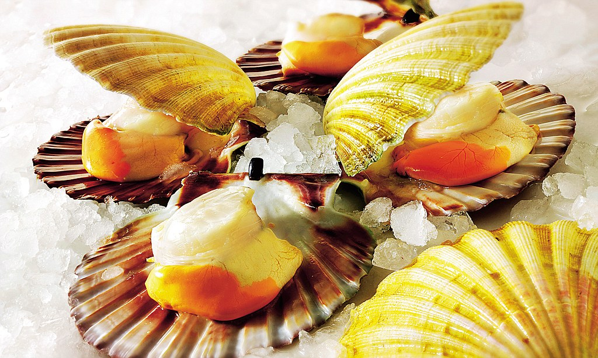
«Бабочка океана» – Морской гребешок
Notes:
Дописывают в число цифры: 1870

Slide 12
Если получилось такое число, тогда вы верно выберете название и получите информацию о нём. 1 команда: 20090002085120440110501870 2 команда: 2009000208565480110501870 3 команда: 20090002015268480110501870 4 команда: 20090002085120410110501870 5 команда: 2009000208565400110501870 6 команда: 20090002015268430110501870
Ответим на вопросы о животном, если раскроем его название
1, 2, 3, 4, 5, 6 - МАНДАРИНКА
Notes:
В одном из заданий «Лови ошибку!» в ответе, надо её найти, открыть название животного, информацию о котором получат после правильного составления числа из результатов решений.

Slide 13
№ ком | №№ п.п. | Список команды 5 - А | № Задания\ Количество баллов |  |  |  |  |  |  | Ком Бал лов
 |  |  | 1\1 | 2\1 | 3\1 | 4\1 | 5\2 | 6\2 | 7\2
1 С | 1 2 3 4 5 | 1. А Я 2. А А 3. О З 4. С Л 5. С М | 1 | 1 | 1 | 1 | 2 | 2 |  | 8
2 К | 6 7 8 9 | Б Д Б А К А В | 1 | 1 |  | 1 | 2 |  |  | 5
3 З | 10 11 12 14 | Б А Г Я СА КС | 1 | 1 |  |  | 2 |  |  | 4
4 Ж | 15 16 17 18 19 | ВМ Д Е Л В К А Щ И | 1 | 1 | 1 | 1 | 2 | 2 |  | 8
5 О | 20 21 22 23 24 | К В Л Н М А К К П Д |  | 1 | 1 | 1 |  |  | 2 | 5
6 Г | 25 26 27 28 | КА М П А В И | 1 | 1 | 1 | 1 | 2 |  |  | 6
Всего баллов : |  |  | 5 | 6 | 4 | 6 | 10 | 4 | 2 | 36
Notes:
По ходу выполнения заданий заполнены таблицы результатов. Максимальное количество баллов – 12.

Slide 14
№ ком | №№ п.п. | Список команды 5 - Б | №Задания\количество баллов |  |  |  |  |  |  | Ком Бал лов
 |  |  | 1\1 | 2\1 | 3\1 | 4\1 | 5\2 | 6\2 | 7\2
1 С | 1 2 3 4 5 | А С Д В З Ф К А Ш Е | 1 | 1 | 1 |  | 2 | 1 |  | 6
2 К | 6 7 8 9 | В В Л М П В П Н | 1 | 1 |  |  | 2 | 2 | 2 | 8
3 З | 10 11 12 13 | Г Е Я Д С А Ц А | 1 | 1 |  |  | 2 | 2 |  | 6
4 Ж | 14 15 16 17 18 | К В С Д С В Л В Т С | 1 | 1 | 1 |  | 2 |  |  | 5
5 О | 19 20 21 22 23 | В В К Е С В Т В Б Д | 1 | 1 | 1 |  |  |  |  | 3
6 Г | 24 25 26 27 | А М Г Я Т А Р Е | 1 | 1 | 1 |  |  |  |  | 3
Всего баллов : |  |  | 6 | 6 | 4 | 0 | 8 | 5 | 2 | 31
Notes:
Таблица результатов игры в другом классе, также разбитом на 6 команд.

Slide 15
№ ком | №№ п.п. | Список команды 5 - В | №Задания/Количество баллов |  |  |  |  |  |  | Ком Бал лов
 |  |  | 1\1 | 2\1 | 3\2 | 4\2 | 5\2 | 6\2 | 7\2
1 С | 1 2 3 4 5 | А А Д В Д А Е А Ч А | 1 | 1 |  | 2 | 2 |  |  | 6
2 К | 6 7 8 9 | А А Ж О К Н Ч А | 1 | 1 |  | 2 | 2 |  | 2 | 8
3 З | 10 11 12 13 | В Т Д Н В А И Н | 1 | 1 |  | 2 |  |  |  | 4
4 Ж | 14 15 16 17 18 | Г А Д Д Хо Д С А | 1 | 1 |  | 2 | 2 |  |  | 6
5 О | 19 20 21 22 23 | Д А К Я М В С И П К | 1 | 1 |  | 2 | 2 |  |  | 6
6 Г | 24 25 26 27 | С Е Т С Х М Ю Я | 1 | 1 |  | 2 | 2 |  |  | 6
Всего баллов : |  |  | 6 | 6 |  | 12 | 10 |  | 2 | 36
Notes:
Таблица результатов игры в третьем пятом классе. Возможно выполнить сравнение по классам.

Slide 16
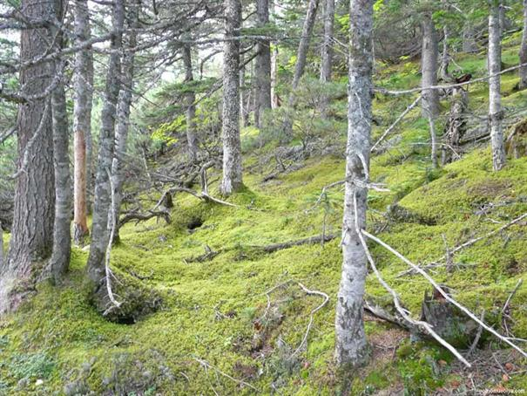
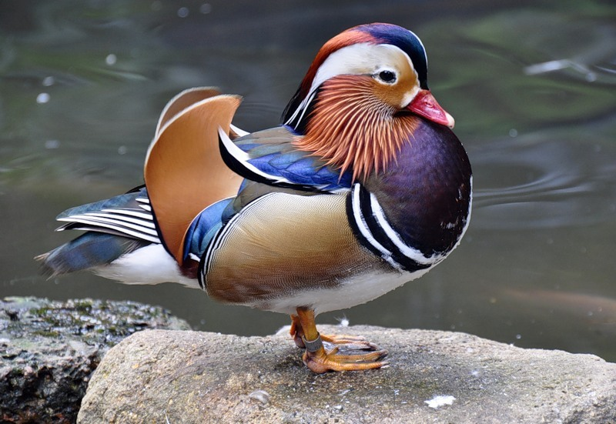
Notes:
Фото птицы, название которой можно открыть в каждом классе, так как результаты не менее 30 баллов.

Slide 17
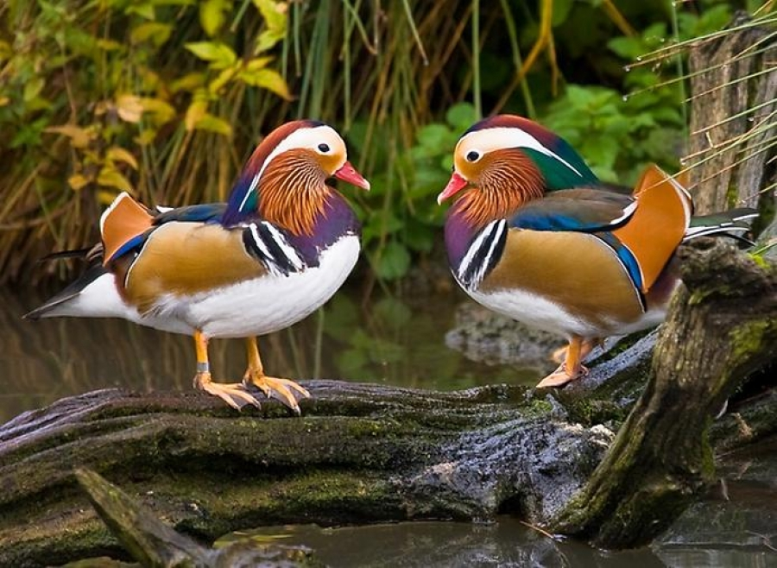
Notes:
Фото. Две мандаринки.

Slide 18
Утка мандаринка
Мандари́нка (лат. Aix galericulata) — птица семейства утиных. Существуют и другие, устаревшие, названия — «мандаринская утка» или «китайская утка».
Название свое они получили в честь китайских мандаринов - крупных чиновников и советников императора, носивших яркие и необычные наряды. Эта декоративная птица много веков украшала пруды в парках и садах Китая, Кореи и Японии.
Действительно, у мандаринки очень необычный вид. Особенно шикарно выглядят селезни. Большую часть года - с сентября по июль они носят брачный наряд. На голове и шее сильно удлиненные перья образуют огромный хохол и "бакенбарды", поэтому голова самца кажется очень большой. А последнее перо крыла украшено чрезвычайно широким оранжевым опахалом и при сложенных крыльях выступает вверх. Два таких пера образуют на спине своеобразное "седло". В окраске сочетаются зеленый, оранжево-красный, фиолетовый, бурый и белый цвета. Клюв у мандаринки красный, лапки оранжевые.
Разумеется, речь идет о селезне. Уточка тоже изящна и грациозна, но окрашена скромнее. Оно и понятно: ей нельзя привлекать к себе внимание хищников, так как на ее плечах все заботы о потомстве.
Ареал обитания уток мандаринок находится в Восточной Азии. На территории России места гнездования мандаринок находятся в Приморском и Хабаровском крае, а также в Сахалинской и Амурской области. Мандаринки распространены на Тайване и в Восточном Китае, в Японии и Корее. Иногда их можно увидеть в восточной Монголии. На территории России и северного Китая утки мандаринки ведут перелетный образ жизни, на юге ареала это оседлая птица. На зиму утки улетают на Тайвань, юг Китая и Японские острова.
Notes:
Информацию об этих животных, занесенных в Красную книгу, может прочитать вслух самый активный участник игры или по желанию учащихся.

Slide 19
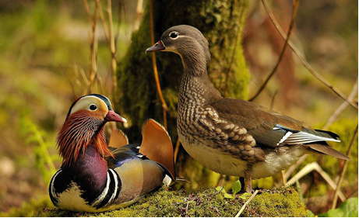
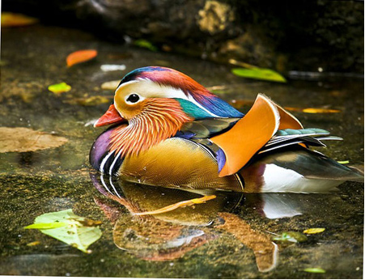
Среди прочих уток мандаринок выделяет не только яркая внешность. У мандаринок совсем другой голос, своей мелодичностью значительно отличающийся от голосов других уток: весной, во время размножения, они не крякают, как остальные, а скорее попискивают или негромко свистят.
Местами обитания этих уток являются горные реки тайги, в долинах которых растут смешанные и лиственные леса. При этом предпочтение птицы отдают протокам и глухим лесам, которые завалены буреломом.
Охота на мандаринку запрещена, она внесена в Красную книгу России как редкий вид.
Notes:
После получения информации о мандаринке-утке. Учитель задает вопрос о том, а нет ли тезки по названию у этих птиц,

Slide 20
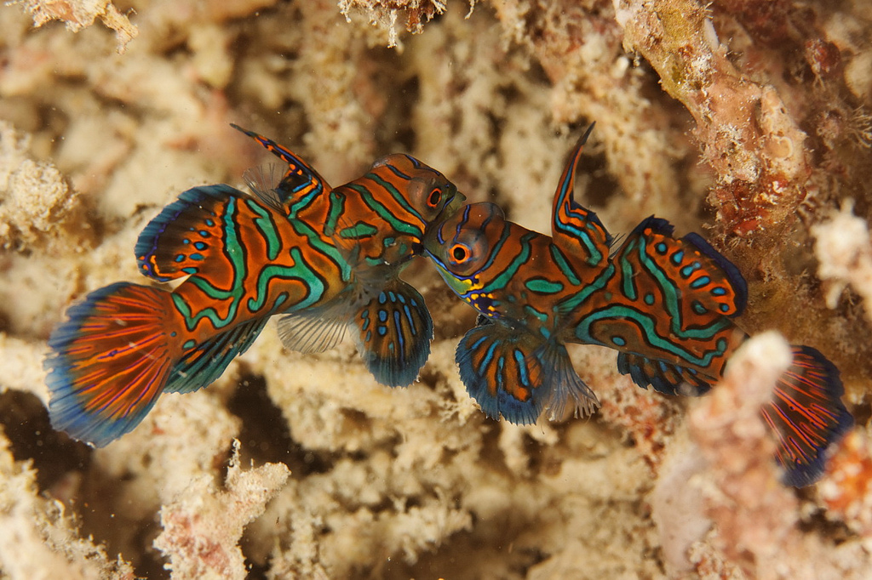
Мандаринка – рыбка. Аквариумная, её длина 6 см. Обитает на западе Тихого океана
Notes:
Да, есть другое животное с таким же названием. Информация о нем дана под фото на слайде.

Slide 21
Список литературы:
Математика.Арифметика. Геометрия. – Учебник для общеобразовательных организаций. / Е.А.Бунимович и др. – 3- е изд. , М. «Просвещение» – 2014 г.
Интернет - ресурс
Notes:
Учебник другой группы авторов также может быть использован. Можно повысить уровень трудности заданий, в зависимости от уровня обученности класса.

Slide 22
СПАСИБО ЗА ВНИМАНИЕ !

